Slide 1
izzico
Le co-living réinventé par la compatibilité humaine
Samuel Baudon | StartLab Build I - Décembre 2025
"Matcher les bonnes personnes, pas juste les bons logements"

Slide 2
Le Problème : Un Marché en Explosion... Mais Non Structuré
Explosion du Marché
• +360% de colocataires entre 2021-2024 (CBRE)
• 725,000 colocataires en Belgique aujourd'hui
Recherche Inefficace
• Les gens signent dans l'urgence sans connaître leurs futurs colocs
• Pas de matching sur la personnalité
Absence Totale de Données
• Marché non mesuré, non structuré
• = Opportunité stratégique unique pour Izzico

Slide 3
3 Personas, 1 Besoin Commun : La Compatibilité
Searchers
Owners
Residents
Trouvent un logement mais pas les bonnes personnes
Difficile de constituer des groupes stables
Veulent remplacer un coloc compatible
Volume = turnover (?)
290K biens
725K résidents
"Tous cherchent la même chose : ne pas vivre avec des inconnus incompatibles"

Slide 4
Izzico = Tinder meets Airbnb pour le co-living
Matching Intelligent
• Algorithme 46+ critères (rythme, propreté, budget...)
• Profils vérifiés (KYC) + scoring
Gestion Quotidienne
• Partage de frais automatisé (OCR factures)
• Gestion tâches ménagères + calendrier
Prévention des Conflits
• Alertes préventives basées sur données
• Médiation intégrée + historique
Réduire les frictions, augmenter la satisfaction, stabiliser les colocations

Slide 5
Un Marché de €3.1 Milliards en Belgique
€3.1 Mds
€1.3 Md
€1M
TAM - Marché Total
SAM - Digitalisable
SOM - Objectif 3 ans
290K biens × 725K colocataires
Zones urbaines (42% TAM)
5% pénétration SAM
Drivers de Croissance
• 75% des locataires voudraient acheter (CBRE 2024)
• Hausse des loyers +4-5%/an
• Urbanisation + démographie étudiante

Slide 6
Slide 6 - À compléter

Slide 7
Slide 7 - À compléter

Slide 8
Slide 8 - À compléter

Slide 9
Slide 9 - À compléter

Slide 10
Slide 10 - À compléter

Slide 11
Slide 11 - À compléter

Slide 12
Slide 12 - À compléter

Slide 13
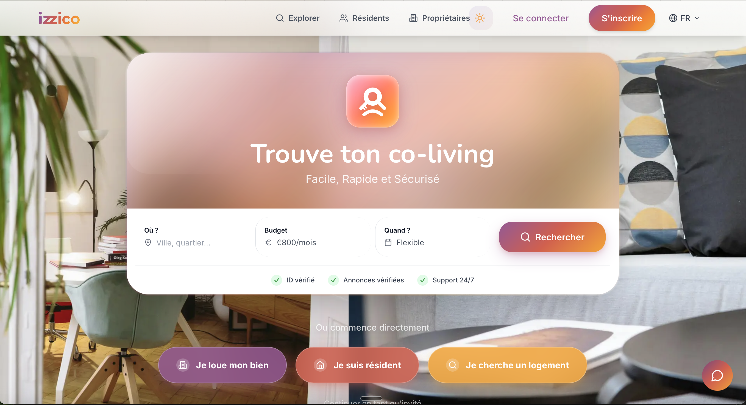
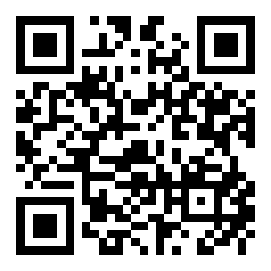
izzico.be

Slide 14
Samuel Baudon - Fondateur
Background
• Master Relations Publiques IHECS
• Co-fondateur Ears & Eyes
• Consultant Agoria
• Assistant MIMA Museum
Pourquoi Izzico ?
• 18-30 ans : Je suis dans la cible
• Claude Code : Outil de création
• Agoria : Professionnalisme
• Ears & Eyes : Vision communauté
"Rejoignez-nous pour transformer le co-living"
hello@izzico.be | www.izzico.be

